Slide 1
职教高考新实践专题篇·
数学
主 编 沈栩竹 祝有冰

Slide 2
第 3 章
函 数

Slide 3
3.1 函数的概念及表示方法

Slide 4
目录
巩固与积累
能力与提升

Slide 5
一、选择题
C

Slide 6
B

Slide 7
A

Slide 8
C

Slide 9
A

Slide 10
C

Slide 11
D

Slide 12
C

Slide 13
二、填空题

Slide 17
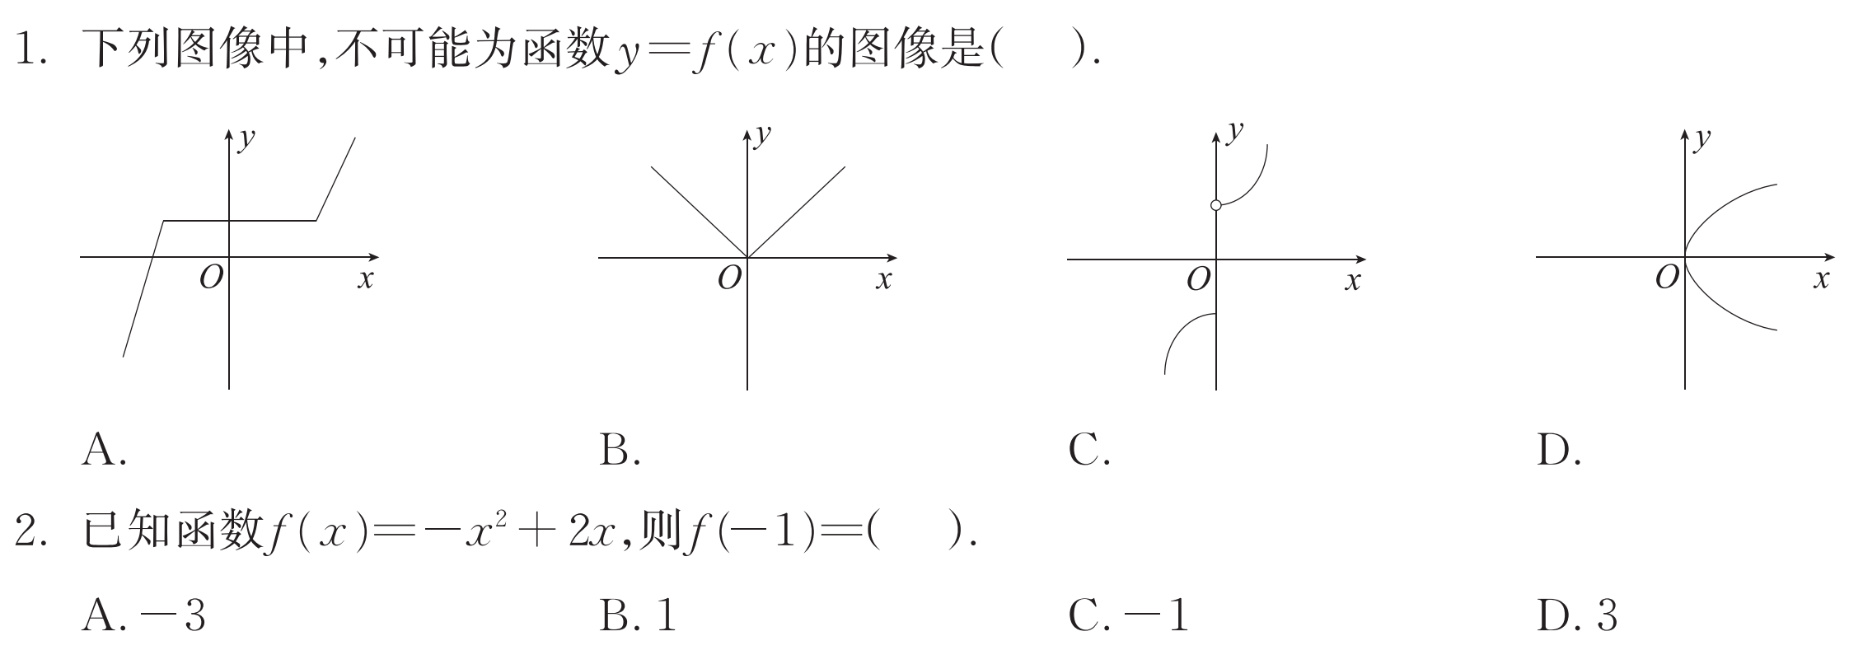
一、选择题
D

Slide 18
A

Slide 19
B

Slide 20
C

Slide 21
D

Slide 22
A

Slide 23
D

Slide 24
A

Slide 25
二、填空题

Slide 29
三、解答题

Slide 33
感谢收看

